Slide 1
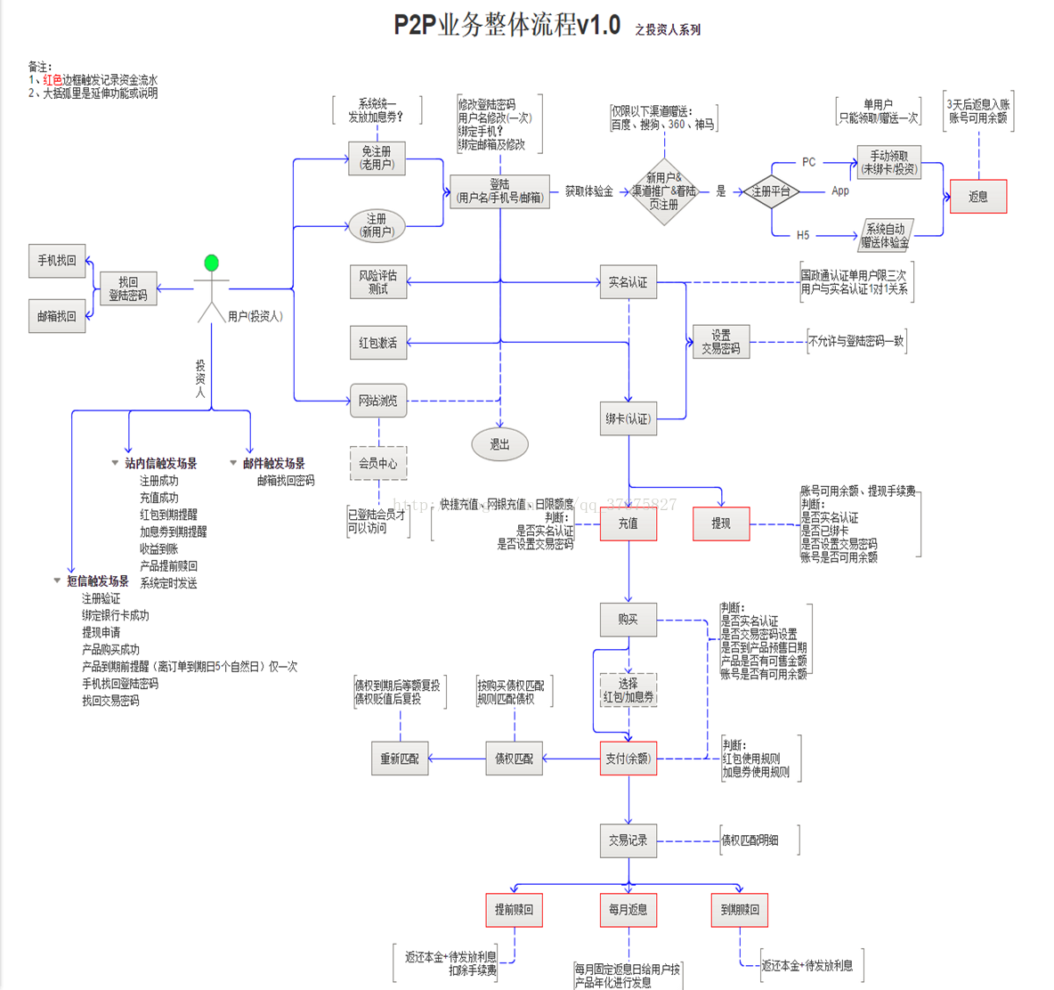

Slide 2
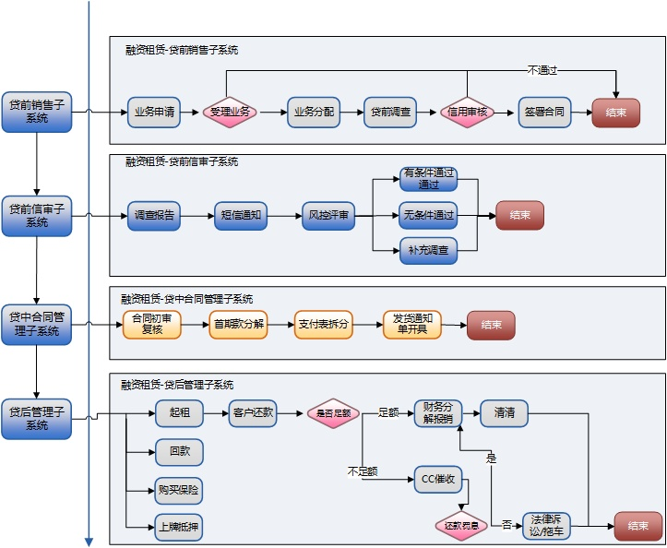

Slide 3
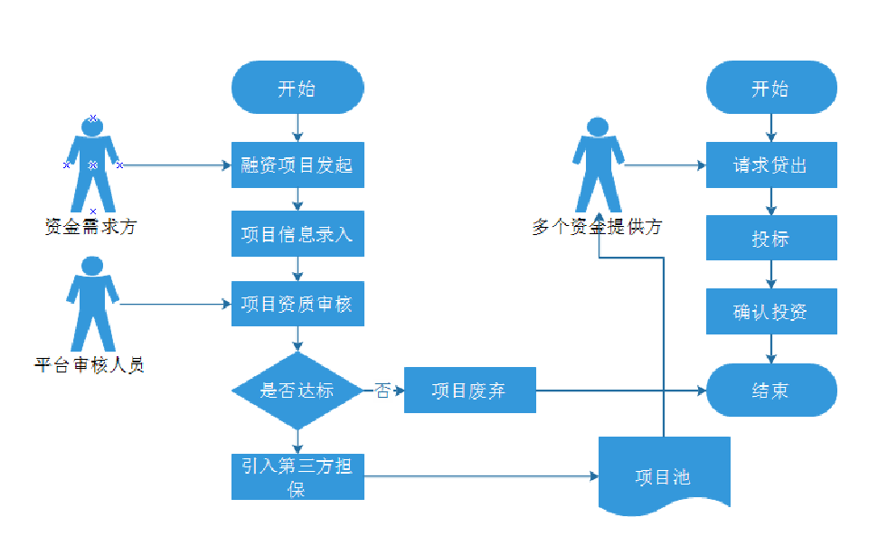

Slide 4
借款人
P2P平台
投资人
注册账号
注册账号
申请借款
审核申请
发布项目
投标
满标复审
发放贷款
建立借贷
关系
借款凭证
贷款凭证
债权转让
分期返款
收款
提现

Slide 5
借款人
注册账号
申请借款
借款凭证
分期返款
建立借贷
关系
P2P平台
审核申请
发布项目
注册托管账户
投资人
注册平台账号
投标
贷款凭证
收款
债权转让

Slide 6
P2P平台
投资人账户
借款
借款人账户
返款
投资人
外部账户
支付机构
借款人
外部账户
充值
P2P公司支付账户
充值
提现
提现

Slide 7
P2P平台
调用接口操作账户
投资人
外部账户
支付机构
借款人
外部账户
充值
P2P托管主账户
充值
提现
提现
充值/提现
充值/提现
投资人子账户
1. 投标资金
2. 借款
借款人子账户
3. 手续费
服务费
子账户

Slide 8
P2P平台
同步流水
支付机构
1. 冻结资金
投资人
外部账户
借款人
外部账户
充值
投资人账户
2. 标的本金
借款人账户
充值
提现
提现
3. 服务费
服务费
账户

Slide 9
P2P平台
同步流水
支付机构
P2P托管主账户
投资人
外部账户
借款人
外部账户
充值
投资人
账户
1. 投标资金
借款人账户
充值
2. 借款
提现
提现
3. 手续费
服务费
子账户

Slide 10
P2P平台
支付机构
结算账户
外部
账户
充值
投资人子账户
P2P收益子账户
借款人子账户
返款
外部
账户

Slide 11
P2P平台
支付机构
外部
账户
充值
投资人账户
P2P收益账户
借款人账户
返款
外部
账户
提现

Slide 12
P2P平台
支付机构
外部
账户
充值
投资人账户
P2P收益账户
借款人账户
返款
外部
账户
提现

Slide 13
应用
系统
App 客户端
Web 网站
小程序
管理系统
客户
信息
信息采集
凭证管理
信息维护
客户分级
运营管理
产品管理
理财
票据
存管系统
直销银行
客户管理
现金管理
聚合支付
虚拟账户
交易管理
支付管理
账户账务
对账管理
支付网关
科目总账
总账报表
财务管理
支付服务
账户管理
计息结息
头寸管理
资金渠道
日间清算
日终结算
风控管理
订单服务
记账查询
报文服务

Slide 14
接口层
服务总线
互联网开放平台
外部渠道
客户信息
运营管理
P2P存管
交易资金
存管
备付金
存管
客户管理
期货
保证金
证券三方
存管
融资融券
存管
交易管理
对账管理
存管业务支撑
财务管理
资金账务
交易支付
风控管理
对账中心
清算交收
头寸管理
基础服务
支付管理
账户管理
清分清算
安全风控
产品管理
理财
票据
存管系统
直销银行
现金管理
聚合支付
虚拟账户
支付服务
订单服务
资金渠道

